Slide 1
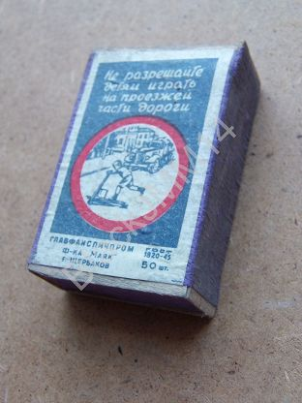
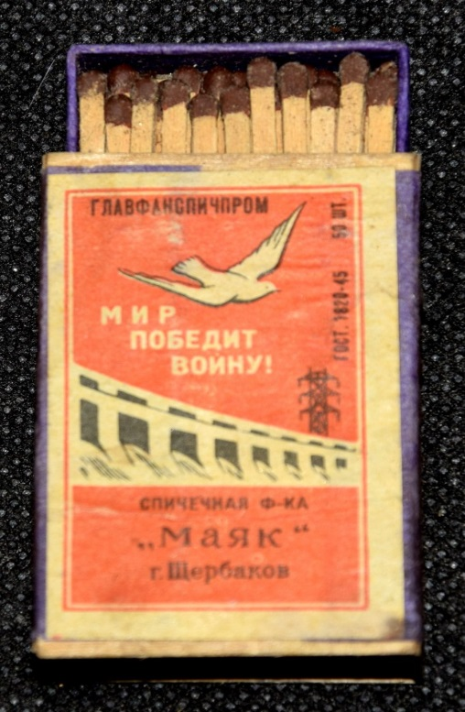
Спичечный коробок

Slide 2
История спички

Slide 3
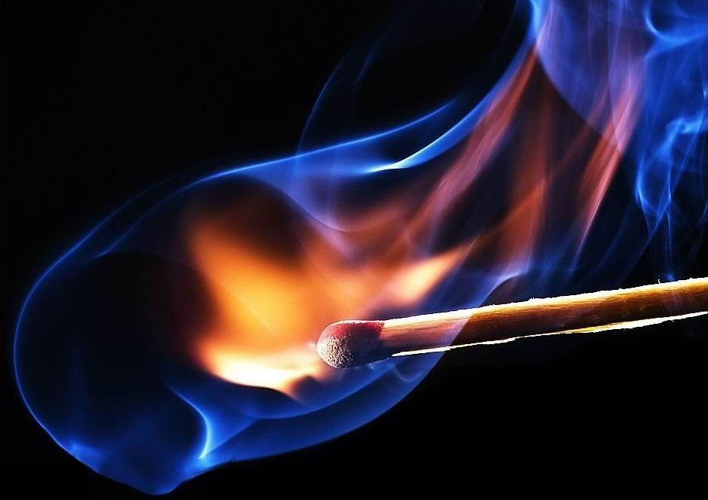
Само слово «спичка» в России пошло от уменьшительного слова «спица». Первоначально это был деревянный гвоздь, который использовался для крепления подошвы к головке обуви.

Slide 4
Спичечный коробок
Коробок представляет собой форму прямоугольного параллелепипеда.
Основные параметры:
Длина 5,6 см
Ширина 4см
Высота 1,5 см.
Данные коробки выполнены из тонкой фанеры, материалами которых служила древесина осины, липы, тополя.

Slide 5
Этикетка
Спичечный коробок имеет художественно оформленную этикетку, наклеенную на одну широкую сторону наружной части не более 1 мм
толщиной.
Каждая этикетка имеет призыв и рисунок:
« Не разрешайте детям играть на проезжей части дороги»
« Мир победит войну»
Этикетка имеет обозначение стандарта, фабрику изготовления и количество штук в упаковке.

Slide 6
Фабрика «Маяк»
В 20-е годы из-за нерегулярной поставки сырья фабрика «Маяк» часто простаивала и не раз была на консервации. Неоднократно ставился вопрос о ликвидации предприятия как нерентабельного, с плохим оборудованием, выпускающего часто спички низкого качества. Но прошли годы и Рыбинская спичечная фабрика «Маяк», пережив тяжёлые времена, стала одним из лучших предприятий спичечной промышленности.
Однако в начале 2005 года предприятие прекратило производство спичек, не дожив 13 лет до своего столетнего юбилея.

Slide 7
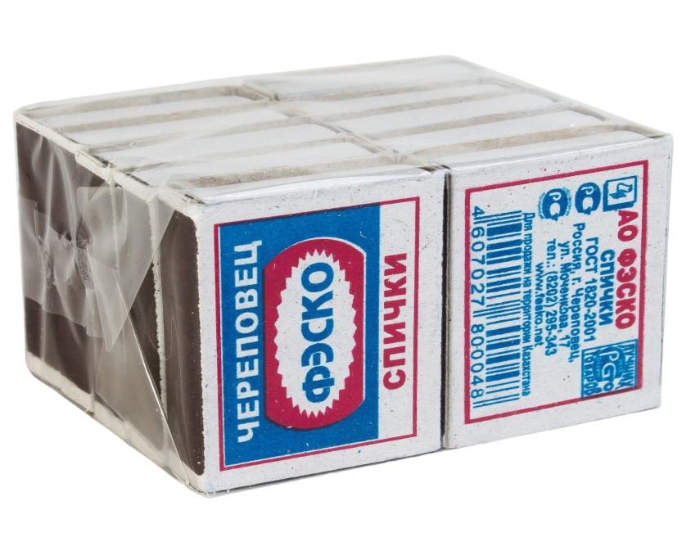
Современные спички
Бытовые спички

Slide 9
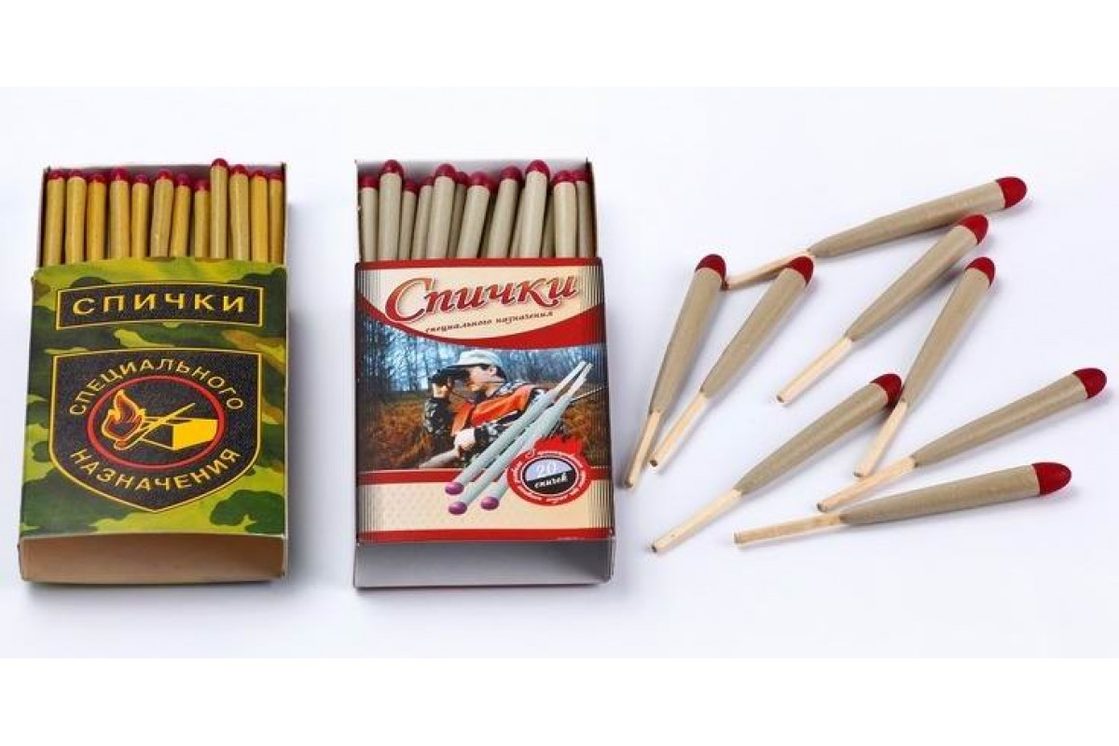
Спички специального назначения

Slide 10
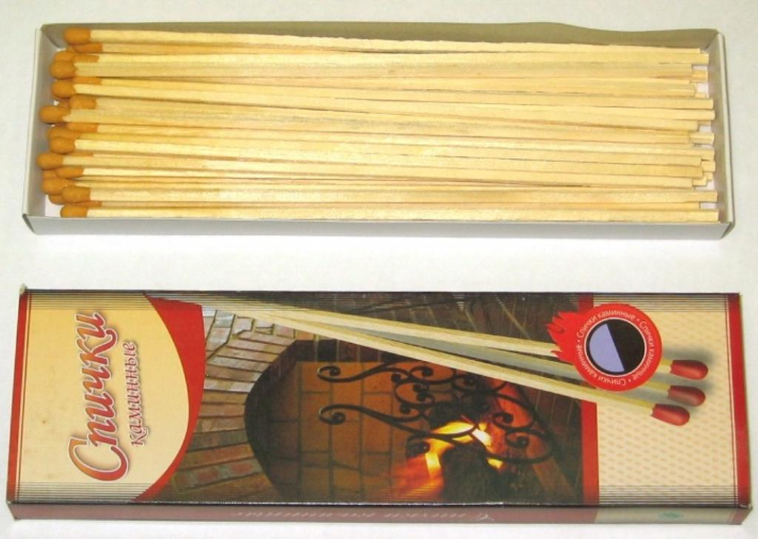
Каминные спички

Slide 11
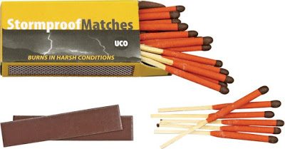
Штормовые спички (охотничьи)

Slide 12
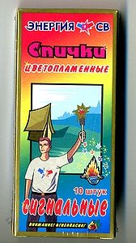
Сигнальные - дающие при горении цветное пламя

Slide 13
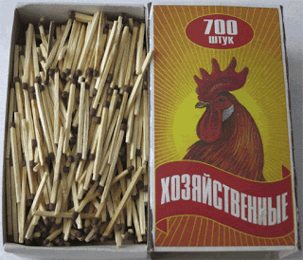
Хозяйственные

Slide 14
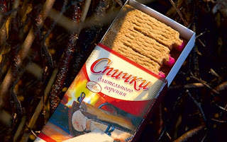
Спички длительного горения

Slide 15
Вывод

